Slide 1
Laboratorijske vježbe: Elektromotorna sila galvanskog članka
Fizikalna kemija II

Slide 2
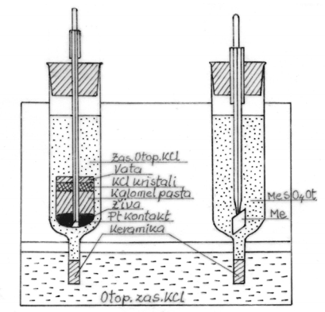
Galvanski članak
Ravnotežni potencijal nastaje između metala i otopine njegovih iona te nije ga moguće apsolutno odrediti, već se dogovorno određuje relativni potencijal u odnosu na vodikovu elektrodu kao elektrodu nultog potencijala. Iz praktičnih razloga, u ovoj vježbi primjenjuje se kalomel elektroda (Hg/Hg₂Cl₂).
Elektromotorna sila galvanskog članka (EMS) određuje se kad su elektrodni potencijali polučlanaka u ravnoteži, odnosno kad kroz članak ne teče struja.
Kako bi se odredila EMS u ovoj vježbi primjenjuje se Poggendorfova metoda kompenzacije u kojoj EMS ispitanog galvanskog članka ’’kompenziramo” drugim izvorom napona, akumulatorom.

Slide 3
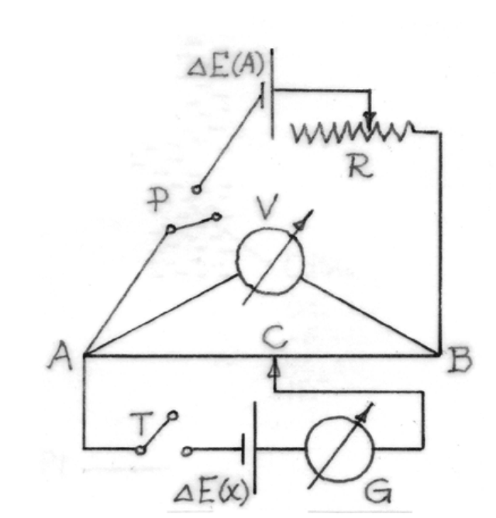
Poggendorfova metoda kompenzacije
Ravnotežni potencijal nastaje između metala i otopine te nije ga moguće apsolutno odrediti, već se dogovorno određuje relativni potencijal u odnosu na vodikovu elektrodu kao elektrodu nultog potencijala. Iz praktičnih razloga, u ovoj vježbi primjenjuje se kalomel elektroda (Hg/Hg₂Cl₂).
Galvanski članak pretvara kemijsku energiju nastalu reakcijom u električnu energiju.
Elektromotorna sila galvanskog članka (EMS) određuje se kad su elektrodni potencijali polučlanaka u ravnoteži, odnosno kad kroz članak ne teče struja.
Kako bi se odredila EMS u ovoj vježbi primjenjuje se Poggendorfova metoda kompenzacije u kojoj EMS ispitanog galvanskog članka ’’kompenziramo” drugim izvodom napona, akumulatorom.
Poggendorfovom metodom kompenzacije određuje se EMS galvanskog članka njegovim povezivanjem s drugim izvorom struje (akumulatorom) na iste polove (pozitivni na pozitivni i negativni na negativni).
Na taj način napon dvaju izvora se ne zbraja već se oduzima, odnosno slabiji izvor predstavlja otpor prolasku struje proizvedene na jačem izvoru.
Kad se napon kojim djelujemo na galvanski članak izjednači s njegovom EMS dolazi do zaustavljanja protoka struje te tada možemo odrediti EMS galvanskog članka.

Slide 4
Poggendorfova metoda kompenzacije
Ravnotežni potencijal nastaje između metala i otopine te nije ga moguće apsolutno odrediti, već se dogovorno određuje relativni potencijal u odnosu na vodikovu elektrodu kao elektrodu nultog potencijala. Iz praktičnih razloga, u ovoj vježbi primjenjuje se kalomel elektroda (Hg/Hg₂Cl₂).
Galvanski članak pretvara kemijsku energiju nastalu reakcijom u električnu energiju.
Elektromotorna sila galvanskog članka (EMS) određuje se kad su elektrodni potencijali polučlanaka u ravnoteži, odnosno kad kroz članak ne teče struja.
Kako bi se odredila EMS u ovoj vježbi primjenjuje se Poggendorfova metoda kompenzacije u kojoj EMS ispitanog galvanskog članka ’’kompenziramo” drugim izvodom napona, akumulatorom.
Kako bi postigli da drugi izvor struje djeluje jednakim naponom na ispitani galvanski članak, njegov napon podešavamo dvama potenciometrima.
Prvim potenciometrom (R) smanjujemo napon na dvostruko veću vrijednost od očekivanog napona na galvanskom članku. Taj napon mjerimo voltmetrom (V) na položajima A i B drugog potenciometra (ACB)

Slide 5
Poggendorfova metoda kompenzacije
Ravnotežni potencijal nastaje između metala i otopine te nije ga moguće apsolutno odrediti, već se dogovorno određuje relativni potencijal u odnosu na vodikovu elektrodu kao elektrodu nultog potencijala. Iz praktičnih razloga, u ovoj vježbi primjenjuje se kalomel elektroda (Hg/Hg₂Cl₂).
Galvanski članak pretvara kemijsku energiju nastalu reakcijom u električnu energiju.
Elektromotorna sila galvanskog članka (EMS) određuje se kad su elektrodni potencijali polučlanaka u ravnoteži, odnosno kad kroz članak ne teče struja.
Kako bi se odredila EMS u ovoj vježbi primjenjuje se Poggendorfova metoda kompenzacije u kojoj EMS ispitanog galvanskog članka ’’kompenziramo” drugim izvodom napona, akumulatorom.
Drugi potenciometar možemo zamisliti kao razdjelnik napona.
Napon između točke A i B je određen voltmetrom i taj napon se namješta na dvostruku vrijednost očekivane EMS galvanskog članka.
Kad je položaj C skroz na položaju A napon koji djeluje na galvanski članak jednak je nuli (0%). Kad je položaj C pomaknut skroz na položaj B napon koji djeluje na galvanski članak jednak je naponu izmjerenom na voltmetru (100%).
Vođeni tom logikom, kad je položaj C negdje na sredini između A i B, napon koji djeluje na galvanski članak jednak je polovini namještenog napona, odnosno približno očekivanoj EMS ispitanog galvanskog članka.

Slide 6
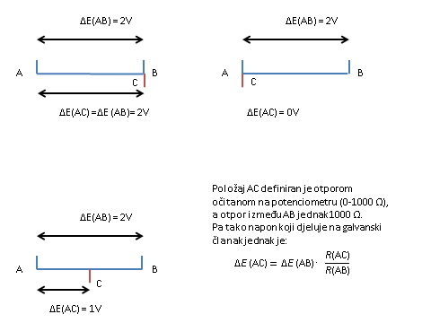
Poggendorfova metoda kompenzacije

Slide 7
Poggendorfova metoda kompenzacije
Ravnotežni potencijal nastaje između metala i otopine te nije ga moguće apsolutno odrediti, već se dogovorno određuje relativni potencijal u odnosu na vodikovu elektrodu kao elektrodu nultog potencijala. Iz praktičnih razloga, u ovoj vježbi primjenjuje se kalomel elektroda (Hg/Hg₂Cl₂).
Galvanski članak pretvara kemijsku energiju nastalu reakcijom u električnu energiju.
Elektromotorna sila galvanskog članka (EMS) određuje se kad su elektrodni potencijali polučlanaka u ravnoteži, odnosno kad kroz članak ne teče struja.
Kako bi se odredila EMS u ovoj vježbi primjenjuje se Poggendorfova metoda kompenzacije u kojoj EMS ispitanog galvanskog članka ’’kompenziramo” drugim izvodom napona, akumulatorom.
Kad se napon na položaju AC izjednači s EMS galvanskog članka, galvanski članak zbog načina spajanja izvora struje (pozitivno na pozitivno, negativno na negativno) zaustavlja protok struje i kazaljka na galvanometru (G) se ne pomiče.
Kako bi to postigli, u ovoj vježbi, pomičemo potenciometar (položaj C) i pritiskom na tipkalo zatvaramo strujni krug te pratimo dolazi li do protoka struje, odnosno miruje li kazaljka galvanometra. Kad kazaljka galvanometra prilikom pritiska na tipkalo miruje, zapisujemo vrijednost otpora na potenciometru (R(AC)) i napon na položaju AB (∆E(AB)).

Slide 8
Elektrodni potencijali
Kalomel elektroda kao referentna elektroda ima stalan potencijal koji ovisi jedino o temperaturi.
Pomoću poznatog potencijala kalomel elektrode utvrđujete potencijale ostalih polulčlanaka te računate odstupanje od teoretske vrijednosti.

